Slide 1

CANN大模型训练系列
SFT性能优化 · 进阶课
https://gitcode.com/cann/cann-learning-hub/tree/master/tutorials
Notes:
说明本课聚焦 SFT 训练性能，不从零讲完整 Transformer；先用前置衔接页把初阶知识接上。
[Sources]
- /Users/liuyuanchen/Desktop/sft_05_08_ppt_outline.md

Slide 2

前置衔接
结构
衔接
初阶｜认识 Transformer 组件
进阶前置｜看懂 Q/K/V、B/N/S/D 与 kernel
数据
衔接
初阶｜构造 input_ids / labels
进阶前置｜理解 EOS、position、mask 与 Packing
训练
衔接
初阶｜跑通 TorchTitan-NPU SFT
进阶前置｜知道 FSDP、TP、CP 各自解决什么
证据
衔接
初阶｜用 loss、吞吐与 trace 验证
进阶前置｜按 correctness → trace → steady state 读结果
初阶先跑通闭环；本课在同一基线上定位“算什么、怎么切、如何证明”。
Notes:
用四条衔接说明学习路径：组件、数据、训练、证据。强调本课会复用初阶的可运行基线。
[Sources]
- /Users/liuyuanchen/Desktop/sft_05_08_ppt_outline.md

Slide 3
课程地图
05
PART
第5章
注意力算子优化
问题与接入
06
PART
第6章
变长注意力优化
Packing → TND
07
PART
第7章
分布式通信演示
FSDP · TP · CP
08
PART
第8章
通信优化与 VarLen 协同
容量与双 Rank Profile
学习顺序：先修正 Attention 语义，再验证 VarLen，最后解释并行通信与容量。
Notes:
快速浏览四章地图，告诉学生每章都沿“优化点 → 实现路径 → correctness → trace → 稳态指标”推进。
[Sources]
- /Users/liuyuanchen/Desktop/sft_05_08_ppt_outline.md

Slide 4

第5章 注意力算子优化
SFT性能优化
进阶课
第6章 变长注意力优化
第7章 分布式通信演示
第8章 通信优化与 VarLen 协同
https://gitcode.com/cann/cann-learning-hub/tree/master/tutorials/sft_training_pipeline/05_attention_operators
Notes:
章节过渡：先回答 Attention 为什么值得优化，再把语义和边界接到实际 kernel。
[Sources]
- /Users/liuyuanchen/Desktop/sft_05_08_ppt_outline.md
- tutorials/sft_training_pipeline/05_attention_operators/*.ipynb

Slide 5
第5章 注意力算子优化
为什么 Attention 的优化空间通常比 RMSNorm 大？看它们随序列长度如何增长。
RMSNorm｜逐 token 归一化
Attention｜建立 token-pair 关系
每个 token 只处理自己的 D 维向量，工作量随 B×S×D 线性增长，不建立 token 两两关系。
QKᵀ 产生 [B,Nq,S,S] score；每个 query 要考虑可见 key，pair 数随 S² 增长。
长度翻倍，pair 约四倍
因此优化入口不同
S 从 2,048 到 4,096，逻辑 pair 约变 4 倍；score 读写与 kernel 调度都更紧张。
RMSNorm 侧重逐 token 融合；Attention 可从 IO、K/V head、mask/VarLen 与 backend 语义入手。
先判断瓶颈来自 token、head 还是 token-pair，再选优化层。
https://gitcode.com/cann
Notes:
先用复杂度直觉解释优化空间：RMSNorm 逐 token，Attention 要建立 token-pair 关系。强调这不是说 RMSNorm 不重要，而是两者的增长维度不同。
[Sources]
- /Users/liuyuanchen/Desktop/sft_05_08_ppt_outline.md
- tutorials/sft_training_pipeline/05_attention_operators/*.ipynb

Slide 6
第5章 注意力算子优化
先看懂 Q、K、V 与 [B,S,N,D]，再理解 Attention 的 S²
Q（Query）
每个 token 发出的“问题”
形状 [B, S, Nq, D]
K（Key）
每个 token 提供的“索引”
形状 [B, S, Nkv, D]
V（Value）
被读取的内容
形状 [B, S, Nkv, D]
QKᵀ
每个 Query 与可见 Key 配对
形状 [B, Nq, S, S]
MHA
Nq = Nkv
每个 Q head 对应一个 K/V head
GQA
Nq > Nkv
多个 Q head 共享 K/V head
输出 = softmax(QKᵀ / √D) × V
S² 来自 Query 位置 × Key 位置
先记住：B 是批次，S 是序列长度，N 是 head 数，D 是每个 head 的维度。
Notes:
用一个具体的张量语言把后续页面的符号补齐：Q 是查询，K 是可匹配的索引，V 是被加权汇总的内容；QKᵀ 的两个 S 位置轴解释了为什么 pair 数随 S² 增长。MHA 与 GQA 只在 K/V head 的共享方式上不同。
[Sources]
- /Users/liuyuanchen/Desktop/sft_05_08_ppt_outline.md
- tutorials/sft_training_pipeline/05_attention_operators/05.02_attention_kernels.ipynb

Slide 7
第5章 注意力算子优化
这些机制各自解决不同问题，不要把 FlashAttention、Mask 与 VarLen 当成同一种优化
SDPA
统一数学接口
决定候选 backend
FlashAttention
Tiling + online softmax
主要减少 HBM 往返
GQA
减少 K/V head
影响投影、激活与缓存
Document Mask
定义样本可见性
修复 packed 语义
VarLen / TND
用边界描述有效区间
让 kernel 跳过跨样本 pair
接口
IO
Head
语义
结构
优化可以组合：FlashAttention 优化 IO，GQA 缩小 K/V，Mask / VarLen 决定“哪些 pair 应该算”。
Notes:
把五种机制放在同一张地图上：SDPA 是接口与 dispatch，FlashAttention 是 IO/执行策略，GQA 是 head 规模，Document Mask 是样本语义，VarLen/TND 是边界驱动的结构优化。它们可以组合，不能互相替代。
[Sources]
- /Users/liuyuanchen/Desktop/sft_05_08_ppt_outline.md
- tutorials/sft_training_pipeline/05_attention_operators/*.ipynb
- tutorials/sft_training_pipeline/05_attention_operators/05.05_torchtitan_attention_ops.ipynb

Slide 8
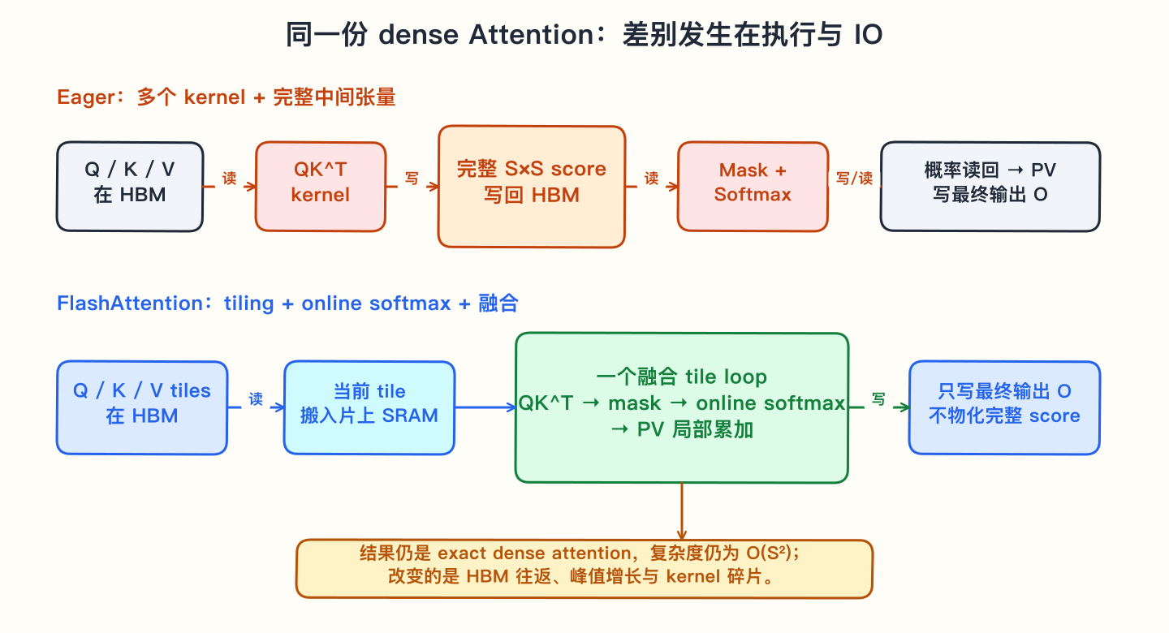
第5章 注意力算子优化
FlashAttention 主要优化 IO：减少 HBM 往返，但不自动解决样本隔离
Eager
物化完整 S×S score
多次写回 / 读出 HBM
FlashAttention
Q/K/V 分块进入片上存储
在线 softmax 与 PV 累加
输出一致
只写最终结果
不保存完整 score
它与 VarLen 是可组合的两条轴：FlashAttention 改“怎么搬”，VarLen 改“哪些区间要算”。
Notes:
先读左侧流程，再读右侧三句总结：Eager 会物化完整 score 并反复往返 HBM；FlashAttention 用 tiling 和 online softmax 只保留最终输出。它减少 IO，但仍需要单独的 Document Mask 或 VarLen 处理 packed 样本隔离。
[Sources]
- /Users/liuyuanchen/Desktop/sft_05_08_ppt_outline.md
- tutorials/sft_training_pipeline/05_attention_operators/05.02_attention_kernels.ipynb
- tutorials/sft_training_pipeline/05_attention_operators/05.05_torchtitan_attention_ops.ipynb

Slide 9
第5章 注意力算子优化
Packed SFT 中，causal 只表达时间先后，不表达样本归属。
Packing 的目的
Causal 只表达顺序
把多条短样本装进固定长度 container，提高 token 利用率；序列里可能同时出现 A、B、C 三份样本。
is_causal=True 允许位置 i 看见 j≤i。B 的 token 仍可能读取 A 的 K/V，因为 A 在它之前。
labels=-100 不能隔离
先建立正确 baseline
IGNORE_INDEX 只是不让位置贡献 Loss；不会删除输入 token，也不会阻止它成为别人的 K/V。
block_causal = causal ∩ same_document；显式 mask 已写入因果关系时，SDPA 使用 is_causal=False。
错误路线只能做泄漏演示；生产对照从 greedy packing + block-causal 开始。
https://gitcode.com/cann
Notes:
先区分三个概念：Packing 提高容器利用率；causal 只表达时间顺序；labels=-100 只影响 Loss。由此引出样本级 mask。
[Sources]
- /Users/liuyuanchen/Desktop/sft_05_08_ppt_outline.md
- tutorials/sft_training_pipeline/05_attention_operators/*.ipynb

Slide 10
第5章 注意力算子优化
单条序列的 causal mask：第 i 行只能读取 0…i
单条序列：第 i 个 token 只能看 0…i
t0
t1
t2
t3
t4
t5
Query 行 i：当前要计算哪个 token 的输出？
t0
t1
Key 列 j：它能读取哪些历史 token？只保留 j ≤ i
t2
t3
t4
Causal 只表达“先后顺序”，不知道 token 属于哪条样本。
Packed SFT 还需要样本边界。
t5
行 = Q，列 = K；蓝色 = 允许读取，灰色 = 屏蔽未来
先把一个下三角看懂；下一页再看多个样本装进同一个 container 后发生什么。
Notes:
把一张最小的 causal 下三角讲透：行是 Query，列是 Key；第 i 行只保留 j≤i 的历史位置。这里没有样本归属信息，所以 packed SFT 仍需要 block-causal 或 VarLen 边界。
[Sources]
- /Users/liuyuanchen/Desktop/sft_05_08_ppt_outline.md
- tutorials/sft_training_pipeline/05_attention_operators/05.02_attention_kernels.ipynb

Slide 11
第5章 注意力算子优化
Packed SFT 的正确 Mask：每条样本都是独立的下三角
普通 Causal：一个大下三角，跨样本可见
Block-Causal：多个互不相连的下三角
A0 A1 A2 | B0 B1 B2
A0 A1 A2 | B0 B1 B2
K
K
A0
A1
A2
B0
B1
B2
A0
A1
A2
B0
B1
B2
A0
A0
A1
A1
A2
A2
B0
B0
B1
B1
B2
B2
Q
Q
红色：B 的 Query 读取了 A 的 Key/Value
→ 样本语义泄漏
块外全部不可见；每个块内部仍是 causal 下三角
→ 语义先正确，再谈性能
EOS 只结束消息；position reset 保留边界信号；labels=-100 只影响 Loss。样本级边界要进入 metadata。
Notes:
逐格解释两个矩阵：左边是一个大下三角，右边是多个互不相连的下三角。提醒学生先看 Query 行能看到哪些 Key 列。
[Sources]
- /Users/liuyuanchen/Desktop/sft_05_08_ppt_outline.md
- tutorials/sft_training_pipeline/05_attention_operators/*.ipynb

Slide 12
第5章 注意力算子优化
样本边界如何到达 kernel：positions → cu_seq → actual_seq
边界 metadata
positions
0 1 2 | 0 1 | 0 1 2
starts = [0, 3, 5]
找到每段起点
lengths = [3, 2, 3]
相邻起点做差
cu_seq = [0, 3, 5, 8]
累计长度
actual_seq
[3, 5, 8]
→
→
→
→
actual_seq + TND → FA v3
张量 layout
FA v3 Kernel
input_layout = TND
actual_seq + sparse_mode = 7
Q / K / V
[B, S, N, D]
reshape / flatten
[T, N, D]，T = B×S
→
→
positions 只标记新段起点；cu_seq 描述区间；TND 描述 token layout。三者在 FA v3 入口汇合。
position reset 不等于 TND；trainer 必须生成 cu_seq，kernel 才能按段处理。
Notes:
从 positions 的重置值开始，展示如何找起点、做相邻差分、形成 cu_seq，再把它和 TND layout 一起交给 FA v3。
[Sources]
- /Users/liuyuanchen/Desktop/sft_05_08_ppt_outline.md
- tutorials/sft_training_pipeline/05_attention_operators/*.ipynb

Slide 13
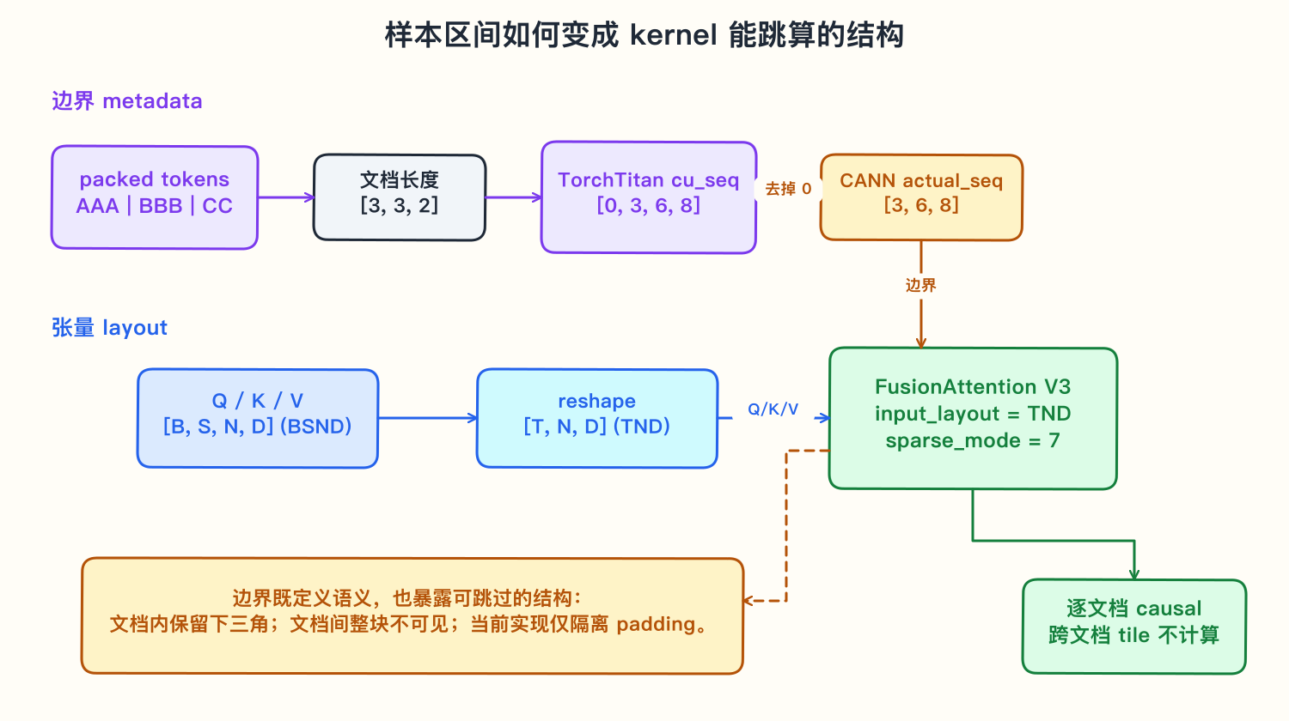
第5章 注意力算子优化
FA v3 入口要同时看到 TND、actual_seq 与 sparse_mode=7
Q/K/V
[B, S, N, D] → [T, N, D]
TND 是 token-major layout
cu_seq
[0, 3, 6, 8] → actual_seq [3, 6, 8]
边界契约由 trainer 生成
FA v3
input_layout = TND
sparse_mode = 7
当前 Wrapper 按区间隔离 padding，但在 Q/K/V 前没有删除 padding token；TND 不是 compact。
Notes:
把 position reset、cu_seq、TND 和 FA v3 参数拆开讲。cu_seq/actual_seq 描述边界，TND 描述 token layout，sparse_mode=7 表达 kernel 语义；当前 wrapper 隔离区间但没有在 Q/K/V 前删除 padding，因此不能把 TND 误说成 compact。
[Sources]
- /Users/liuyuanchen/Desktop/sft_05_08_ppt_outline.md
- tutorials/sft_training_pipeline/05_attention_operators/05.02_attention_kernels.ipynb
- tutorials/sft_training_pipeline/05_attention_operators/05.05_torchtitan_attention_ops.ipynb

Slide 14
第5章 注意力算子优化
切换到 VarLen 不是改一个开关：模块、边界和 kernel 必须同时匹配。
1｜数学/API 层
2｜模型配置层
SDPA 表达 softmax(QKᵀ/√D+M)V；它描述“算什么”，不保证固定 kernel。
inner_attention 选择模块；mask_type 表达 packed 样本的可见性语义。
3｜Dispatcher 层
4｜设备 Kernel 层
device、dtype、shape、layout、mask 共同决定候选实现；枚举名不能替代 trace。
NPUVarlenAttention.forward() 将 TND、actual_seq、sparse_mode=7 交给 FusionAttention V3。
完成标准：metadata 有人生产、模块能消费、device trace 命中预期 kernel。
https://gitcode.com/cann
Notes:
把后端切换拆成四层：API、模型配置、dispatcher、设备 kernel。只有四层都对齐，才算真正切换成功。
[Sources]
- /Users/liuyuanchen/Desktop/sft_05_08_ppt_outline.md
- tutorials/sft_training_pipeline/05_attention_operators/*.ipynb

Slide 15
第5章 注意力算子优化
SFT性能优化
进阶课
第6章 变长注意力优化
第7章 分布式通信演示
第8章 通信优化与 VarLen 协同
https://gitcode.com/cann/cann-learning-hub/tree/master/tutorials/sft_training_pipeline/06_varlen_attention
Notes:
章节过渡：第5章定义了边界与 backend；第6章把它们放进三条受控路线，先验证正确，再读性能。
[Sources]
- /Users/liuyuanchen/Desktop/sft_05_08_ppt_outline.md
- tutorials/sft_training_pipeline/06_varlen_attention/*.ipynb

Slide 16
第6章 变长注意力优化
验证路线：先通过 correctness gate，再比较 Packing 与 Attention backend
A Greedy + Causal（错误，仅作泄漏演示）
B Non-greedy + Causal（正确参考）
K
K
A0
A1
B0
B1
A0
A1
A2
A3
A0
一个大下三角
跨样本可见，只用于错误演示。
A0
一个 container 只有一条样本
其余槽位是 padding，语义正确。
A1
A1
B0
A2
B1
A3
Q
Q
C Greedy + Block-Causal（正确 dense）
D Greedy + TND VarLen（正确 sparse）
K
K
A0
A1
B0
B1
A0
A1
B0
B1
A0
同一 container 内是多个对角下三角
适合做 dense backend 基线。
A0
同一份边界变成 cu_seq
TND kernel 按区间处理。
A1
A1
B0
B0
B1
B1
Q
Q
①→② 看 Padding；②→③ 验证边界；③→④ 比较 backend；A 不进入性能排名。
Notes:
四个小矩阵是验证顺序，不是四个都能直接排名。A 只用于展示泄漏；B/C/D 才构成正确性与 backend 对照。
[Sources]
- /Users/liuyuanchen/Desktop/sft_05_08_ppt_outline.md
- tutorials/sft_training_pipeline/06_varlen_attention/*.ipynb

Slide 17
第6章 变长注意力优化
DataLoader 短程验证：区分容器、有效、监督 Token 与原始样本
边界
完整样本不误拆，Padding 单独成段
container token/s
固定槽位吞吐；不等于有效数据吞吐
non-padding token/s
Packing 后真正进入计算的 token
supervised token/s
labels != -100；实际贡献 Loss
raw sample/s
DataLoader 直接计数的原始样本
执行
Trace 命中预期 Backend，无意外 Fallback
两步短程：第1步编译/预热，第2步读性能数量级；样本边界与计数来自 DataLoader metadata，不扫描 EOS。
Notes:
解释四个分子为什么不能混用：slot TPS 反映容器，non-padding 和 supervised token 反映有效工作，raw sample/s 反映业务样本。
[Sources]
- /Users/liuyuanchen/Desktop/sft_05_08_ppt_outline.md
- tutorials/sft_training_pipeline/06_varlen_attention/*.ipynb

Slide 18
第6章 变长注意力优化
算子路径验证：固定 workload，只切换三条 Attention 路线
01
ROUTE
Causal SDPA
Non-greedy · is_causal=True · FlashAttentionScore
02
ROUTE
Block-SDPA
Greedy · block-causal bool mask · FlashAttentionScore
03
ROUTE
TND VarLen
Greedy · cu_seqlens + sparse_mode=7 · VarLenScore / UnpaddingScoreGrad
trace 需确认：SDPA→aclnnFlashAttentionScore；VarLen→aclnnFlashAttentionVarLenScore / …UnpaddingScoreGrad。两条 Greedy 路线共享同一边界。
Notes:
说明控制变量：checkpoint、seed、数据顺序、设备数、序列长度和 GBS 固定，只改变 Attention route；采集 rank 0 的 Step 5 trace。
[Sources]
- /Users/liuyuanchen/Desktop/sft_05_08_ppt_outline.md
- tutorials/sft_training_pipeline/06_varlen_attention/*.ipynb

Slide 19
第6章 变长注意力优化
端到端指标：局部算子收益必须与稳态 step 一起解释
Attention device time
Profiler 中看 forward/backward 与 Attention total
Stage / step time
分别看 trace 与关闭 profiler 后的稳态重复
Peak memory
报告 active / reserved，并区分 rank
结论边界
不以短程 loss 或少量 step 宣称收敛更快
VarLen/TND 的证据链：边界正确 → kernel 命中 → Attention 局部变化 → 稳态端到端结果。
Notes:
把 profiler 和 wall-time 分开：profiler 解释发生了什么，profiler-off 的连续稳态 step 才能回答端到端快不快。
[Sources]
- /Users/liuyuanchen/Desktop/sft_05_08_ppt_outline.md
- tutorials/sft_training_pipeline/06_varlen_attention/*.ipynb

Slide 20
第5章 注意力算子优化
SFT性能优化
进阶课
第6章 变长注意力优化
第7章 分布式通信演示
第8章 通信优化与 VarLen 协同
https://gitcode.com/cann/cann-learning-hub/tree/master/tutorials/sft_training_pipeline/07_distributed_comms
Notes:
章节过渡：Attention 语义和 VarLen 路径正确后，下一问是多卡如何分担状态、层内计算与长序列。
[Sources]
- /Users/liuyuanchen/Desktop/sft_05_08_ppt_outline.md
- tutorials/sft_training_pipeline/07_distributed_comms/*.ipynb

Slide 21
第7章 分布式通信演示
单卡不够时，先分清瓶颈：训练状态、层内计算，还是长序列 activation。
单卡的现实边界
并行的基本动作
参数、梯度、优化器状态和 activation 共同占用显存；模型变大或上下文变长后，容量与计算同时受限。
把张量或序列所有权拆给多个 rank；完整计算需要聚合或交换，拆分带来同步成本。
三条路线的入口
新的关键路径
Fully Sharded Data Parallel（FSDP）→训练状态；Tensor Parallelism（TP）→hidden/intermediate；Context Parallelism（CP）→长 sequence 的 token/head 布局。
AllGather、ReduceScatter、AllReduce、AllToAll 的 payload、等待和 rank skew 可能暴露在 step。
第5/6章回答“算哪些 pair”；第7章回答“谁持有数据、何时交换”。
https://gitcode.com/cann
Notes:
先把并行问题分成三类：训练状态、层内宽度、长序列激活。这样后面不会把 FSDP、TP、CP 当成同一件事。
[Sources]
- /Users/liuyuanchen/Desktop/sft_05_08_ppt_outline.md
- tutorials/sft_training_pipeline/07_distributed_comms/*.ipynb

Slide 22
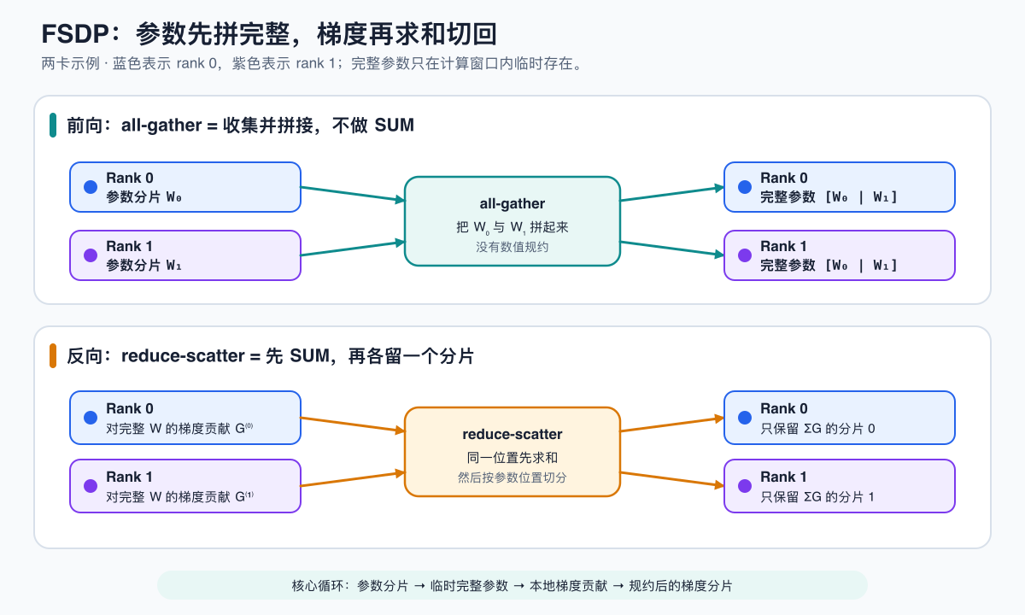
第7章 分布式通信演示
FSDP：训练状态分片，前向临时聚合，反向规约并重新分片
常态
每个 rank 常驻参数、梯度和优化器状态的分片
前向
all-gather 拼接当前层完整参数；不做求和
反向
梯度贡献先规约求和，再 reduce-scatter 回分片
reshard=True
可释放完整参数；下一阶段仍需再次 all-gather
FSDP 的问题域是训练状态显存与其通信，不是长序列激活。
Notes:
按前向、反向、reshard 三步讲 FSDP。核心不是背 collective 名称，而是理解完整参数何时出现、梯度何时回到分片。
[Sources]
- /Users/liuyuanchen/Desktop/sft_05_08_ppt_outline.md
- tutorials/sft_training_pipeline/07_distributed_comms/*.ipynb

Slide 23
第7章 分布式通信演示
TP 与 CP 解决不同问题：层内宽度 vs 单条长序列。
TP｜切层内宽度
CP｜切长序列
hidden/intermediate 按 rank 拆分；Partial/Shard 转换需要层内 collective。
同一条 sequence 分给多个 rank；Attention 前后 AllToAll 交换 sequence 与 head。
FSDP｜切训练状态
不要混为优劣
参数、梯度、优化器状态分片；不按比例缩小长序列 activation。
先按瓶颈选问题域，再按 mesh、GBS、workload 验证组合。
TP、CP、FSDP 的 collective、容量和所有权不同；不能用一个总 step 直接判高下。
https://gitcode.com/cann
Notes:
明确三种并行的切分维度，特别强调 CP 与 FSDP 不是同一问题的优劣比较。
[Sources]
- /Users/liuyuanchen/Desktop/sft_05_08_ppt_outline.md
- tutorials/sft_training_pipeline/07_distributed_comms/*.ipynb

Slide 24
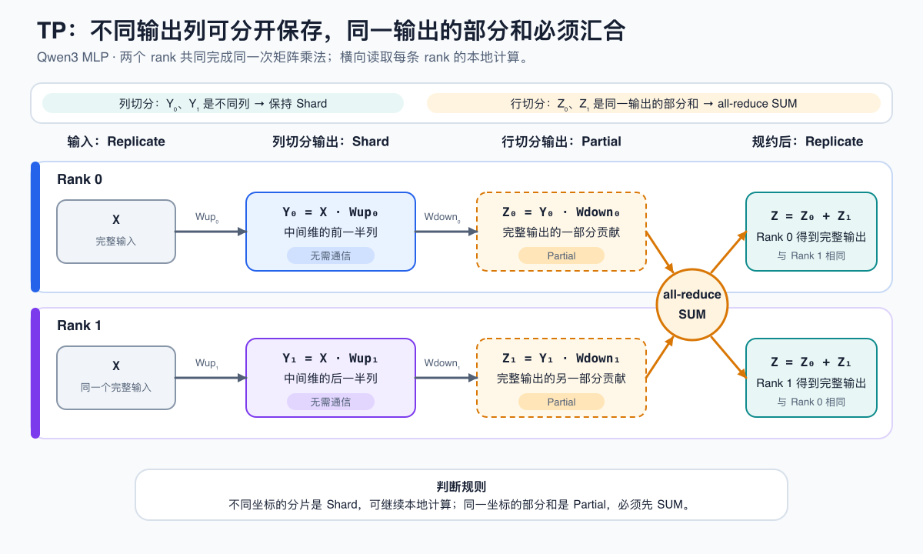
第7章 分布式通信演示
TP 的通信由 Shard、Partial 和 Replicate 布局转换决定
经典列并行
输出坐标不同，保持 Shard，无需立刻通信
经典行并行
同一输出坐标形成 Partial，需要 AllReduce
TP + SP 输入
Shard(sequence) → Replicate，通常 AllGather
TP + SP 输出
Partial → Shard(sequence)，通常 ReduceScatter
执行证据
真实次数与 Shape 以 resolved config 和双 Rank Trace 为准
经典 TP 只提供 Partial → Replicate 的教学基线，不能替代当前 TP + SP 的布局账本。
Notes:
用图解释 TP 的布局变化：列并行产生不同输出坐标的 Shard，行并行让同一坐标形成 Partial；启用 sequence parallel 后，模块边界还会出现 Shard(sequence) 与 Replicate 的转换。图是机制基线，实际 collective 次数和 shape 仍以 resolved config 与 trace 为准。
[Sources]
- /Users/liuyuanchen/Desktop/sft_05_08_ppt_outline.md
- tutorials/sft_training_pipeline/07_distributed_comms/07.03_tp_collectives.ipynb

Slide 25
第7章 分布式通信演示
CP / Ulysses 在 Attention 前后交换 sequence 与 head 的数据归属
1 本地布局
2 Pre-A2A
3 Attention 布局
4 Reverse A2A
每 rank：
[S / p, all heads]
序列分片，保留全部 heads
→
scatter = sequence
gather = heads
交换数据归属
→
每 rank：
[S, heads / p]
完整序列，部分 heads
→
scatter = heads
gather = sequence
恢复 [S / p, all heads]
A2A 前后都携带同一份全局 positions / cu_seq，
因此每个样本区间的边界保持不变。
CP 只交换 Attention 的 sequence / head 数据归属，不负责定义样本边界。
CP 分摊同一条长 sequence；代价是 Attention 前后的 AllToAll 与等待。
Notes:
按四步讲 CP/Ulysses：本地先持有序列分片和全部 head，Pre-A2A 后变成完整序列和部分 head，Attention 完成后再反向交换。CP 改变的是数据归属，不负责生成 positions 或 cu_seq，因此边界 metadata 必须全局一致。
[Sources]
- /Users/liuyuanchen/Desktop/sft_05_08_ppt_outline.md
- tutorials/sft_training_pipeline/07_distributed_comms/07.04_cp_collectives.ipynb

Slide 26
第7章 分布式通信演示
通信账本：把“通信成本”拆成四本可核对的账
逻辑张量大小
collective 的输入与输出有多大
wire payload
每个 rank 实际向对端发送多少
collective elapsed
同一 iteration 的慢 rank 完成时间
关键路径暴露
Communication(Not Overlapped) 的时间
AG / RS (p−1)/p × M
AllReduce 2(p−1)/p × M
overlap 隐藏时间但不减少数据量；单个 HCCL 算子耗时不能等同于 step time。
逻辑字节、wire payload、collective 延迟和 step 暴露时间不能混成一个“通信成本”。
Notes:
把逻辑字节、wire payload、collective elapsed 和 exposed time 分开记账。只有这样才能解释通信为什么影响 step。
[Sources]
- /Users/liuyuanchen/Desktop/sft_05_08_ppt_outline.md
- tutorials/sft_training_pipeline/07_distributed_comms/*.ipynb

Slide 27
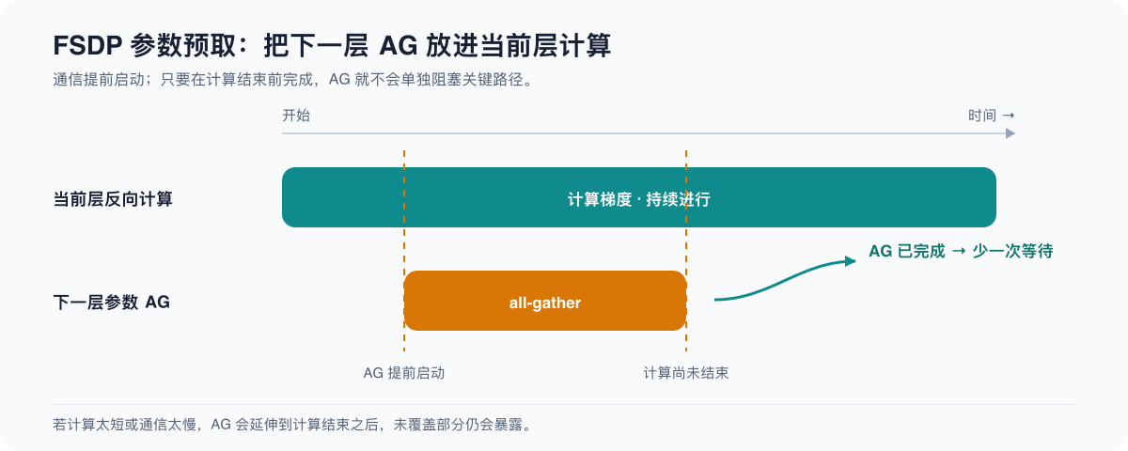
第7章 分布式通信演示
Overlap 通过计算覆盖下一层 AllGather，而不是减少通信量
当前层
backward compute 持续进行
下一层
参数 AllGather 异步提前启动
完全覆盖
通信在计算结束前完成，关键路径少一次等待
部分覆盖
计算太短或通信太慢，尾部仍暴露在关键路径
Overlap 改变的是暴露时间，不是 payload；收益必须由完整训练 trace 与 profiler-off 吞吐验证。
Notes:
用时间线区分 payload 和 exposed time：参数预取可以把下一层 AllGather 藏在当前层计算后面，但并不会减少数据量；如果通信尾部越过计算区间，仍会在关键路径暴露。
[Sources]
- /Users/liuyuanchen/Desktop/sft_05_08_ppt_outline.md
- tutorials/sft_training_pipeline/07_distributed_comms/07.05_communication_volume_and_overlap.ipynb

Slide 28
第5章 注意力算子优化
SFT性能优化
进阶课
第6章 变长注意力优化
第7章 分布式通信演示
第8章 通信优化与 VarLen 协同
https://gitcode.com/cann/cann-learning-hub/tree/master/tutorials/sft_training_pipeline/08_comm_optimizations
Notes:
章节过渡：第8章不再只讲机制，而是用固定 workload、双 rank trace 和显存记录回答容量与通信问题。
[Sources]
- /Users/liuyuanchen/Desktop/sft_05_08_ppt_outline.md
- tutorials/sft_training_pipeline/08_comm_optimizations/*.ipynb

Slide 29
第8章 通信优化与 VarLen 协同
验证一：VarLen+FSDP 与 VarLen+CP 先过 correctness gate
positions
两条路线使用同一份 positions
VarlenMetadata
全局 cu_seq / actual_seq
CP pre-hook
sequence ↔ head
TND Attention
同一边界 + mode 7
reverse A2A
恢复本地 sequence
正确边界
两张卡共享同一份全局边界；padding 独立成段；metadata 一致
错误边界
各 rank 重建局部 cu_seq 或扫描 EOS；只看 finite loss 就放行
边界一旦错位，语义先错；此时任何性能数字都没有比较资格。
Notes:
先验证两条后端路线是否使用同一份全局边界和 metadata，再允许进入 profiler。错误边界会让后续性能比较失去意义。
[Sources]
- /Users/liuyuanchen/Desktop/sft_05_08_ppt_outline.md
- tutorials/sft_training_pipeline/08_comm_optimizations/*.ipynb

Slide 30
第8章 通信优化与 VarLen 协同
可靠性能结论要沿四步证据链逐层收敛
01 固定 workload
锁定模型、数据、GBS、序列长度、Packing、Dtype 与 Mesh。
02 验证语义
验证 position 边界、全局 cu_seq、TND actual_seq、输出与 Loss。
03 核对路径
核对配置与双 Rank Trace，确认 kernel、collective、Shape、Wait、Skew 和峰值显存。
04 报告结果
报告 profiler-off 稳态 step、三类 Token 吞吐和 Raw Sample/s。
为什么要按顺序
上一层证据未通过，就不能解释下一层性能。
结论边界
性能结论只对固定 Workload、软件栈和数据分布成立。
先证明算对并跑到预期路径，再讨论快了多少、为什么快。
Notes:
把 correctness gate 变成显式证据链：先固定 workload，再验证边界和输出，再从 trace 核对真实路径，最后才用 profiler-off 稳态指标报告结果。任何一层未通过，都不进入下一层的性能解释。
[Sources]
- /Users/liuyuanchen/Desktop/sft_05_08_ppt_outline.md
- tutorials/sft_training_pipeline/08_comm_optimizations/08.02_varlen_cp_interaction.ipynb

Slide 31
第8章 通信优化与 VarLen 协同
验证二：CP 是否降低 seq_len=16384 的单 rank 峰值？
01
EVIDENCE
01 固定输入
checkpoint、tokenizer、seed、数据、dtype、activation checkpoint、训练步数
02
EVIDENCE
02 只切后端
同一 workload 仅切 no-CP 与 CP2；保留 rank0/rank1 profiler
03
EVIDENCE
03 采集容量
peak active/reserved、OOM 状态、AllToAll 次数与 payload
04
EVIDENCE
04 采集暴露
collective elapsed/wait、完整 optimizer step 的通信暴露
memory_record.csv
communication.json
step_trace_time.csv
rank0 + rank1
本实验只回答容量问题：相同超长序列下，CP 是否降低单 rank 峰值并避免 OOM。
Notes:
大纲规定的 seq_len=16384 是待执行的受控实验条件。这里只写固定变量、采集字段和判断问题，不把旧版 4096/8192 条件数字带进来。
[Sources]
- /Users/liuyuanchen/Desktop/sft_05_08_ppt_outline.md
- tutorials/sft_training_pipeline/08_comm_optimizations/*.ipynb

Slide 32
第8章 通信优化与 VarLen 协同
验证三：理论缩小的是 sequence-shaped activation，实测要看双 rank 峰值与通信暴露。
理论预期
实测峰值
sequence-shaped activation 约按 CP degree 缩小；固定状态与通信 buffer 不随之消失。
取 rank0/rank1 最大 peak active/reserved；不要只看单卡平均。
通信代价
吞吐边界
用 AllToAll wait/device elapsed 与 step trace 交叉验证暴露；不要简单累加重叠事件。
只有同 workload、profiler-off 稳态实验才比较 TPS。
显存下降与通信暴露是两类结论，必须分别报告。
https://gitcode.com/cann
Notes:
解释 profile 时分开三层：理论上哪类 activation 会缩小，实测两个 rank 的峰值是多少，AllToAll 暴露了多少。不要把三者混成一个百分比。
[Sources]
- /Users/liuyuanchen/Desktop/sft_05_08_ppt_outline.md
- tutorials/sft_training_pipeline/08_comm_optimizations/*.ipynb

Slide 33
第8章 通信优化与 VarLen 协同
验证四：TP2 与 FSDP2 的固定对照，只改变并行策略
01 固定 workload
模型、Wordle 数据、bf16、seq_len、GBS、packing、activation checkpoint、compile、2 NPU
02 两条路线
TP=2 vs FSDP2(dp_shard=2)；其余配置不变
03 采集 trace
rank0/rank1、with_stack=true；丢弃首次编译 step
04 报告口径
稳态 step 中位数、slot/有效/监督 token、peak memory、self time、通信 wait、rank skew
比较前提
同一 workload 才能归因于 TP/FSDP2
不会预设赢家
当前 Notebook 尚无此对照结果，先设计再实测
这里只定义实验与指标，不把练习题或旧条件数字当成结果。
Notes:
这是实验设计页，不是结果页。强调只切 TP2/FSDP2，统一 workload，丢弃编译步后用稳态中位数比较。
[Sources]
- /Users/liuyuanchen/Desktop/sft_05_08_ppt_outline.md
- tutorials/sft_training_pipeline/08_comm_optimizations/*.ipynb

Slide 34
第8章 通信优化与 VarLen 协同
Optimizer Step 归一化决定吞吐指标能否横向比较
GBS
一个 Optimizer Step 跨全部 DP Rank 消费的全局 Batch。
Local Batch
每个 Rank 在一次 Microbatch 中处理的 Container 数。
DP Replicas
共同承担 Global Batch 的数据并行副本数。
Accumulation
为凑齐 GBS，需要累积的 Microbatch 次数。
计算公式
accumulation = GBS / (local batch × DP replicas)
示例（仅说明口径）
64 / (2 × 1) = 32 microbatches；再按每个 Container 的 Token 数换算吞吐分子。
比较不同并行路线时，必须统一 Optimizer Step 和吞吐分子的统计口径。
Notes:
解释为什么吞吐比较必须以 optimizer step 归一化：GBS 是一次更新消费的全局 batch，local batch、DP replicas 与 accumulation 共同决定要跑多少 microbatch。这里的 64/(2×1)=32 只是公式示例，不是实验结果。
[Sources]
- /Users/liuyuanchen/Desktop/sft_05_08_ppt_outline.md
- tutorials/sft_training_pipeline/08_comm_optimizations/*.ipynb

Slide 35
第8章 通信优化与 VarLen 协同
如何给出合法结论：每个问题绑定自己的证据
超长序列能否跑
双 rank peak + OOM → CP 是否缓解容量压力
CP 通信代价
AllToAll exposed time → 通信暴露是多少
TP2/FSDP2 适配性
同 workload 稳态对照 → 当前配置下 TPS/显存差异
结论边界
CP、FSDP2、TP2 问题域不同；结论绑定模型、数据、硬件、并行度、软件版本
不要比较什么
不要用一个总 step 或单个 HCCL 算子替代完整证据
报告什么
容量、通信暴露、稳态吞吐分别回答，不互相冒充
先回答问题，再选择证据；不要用一个指标替代全部结论。
Notes:
用问题—证据—结论三列逻辑收束第8章。每个结论只回答它有证据支持的问题，并写清 workload 边界。
[Sources]
- /Users/liuyuanchen/Desktop/sft_05_08_ppt_outline.md
- tutorials/sft_training_pipeline/08_comm_optimizations/*.ipynb

Slide 36
课程总结：优化不是切换一个后端
一条可验证的证据链，把“更快”拆成可复现的问题。
1｜明确优化对象
2｜验证接口正确
无效 Attention、训练状态、层内计算或长序列 activation。
数据边界、配置、metadata 与状态先通过 correctness gate。
3｜证明真实路径
4｜报告稳态指标
trace 命中目标 kernel 与 collective，才知道切换真的生效。
profiler-off step、三类 token 吞吐、memory 与通信分别报告。
优化的终点不是一个百分比，而是一条能复核的证据链。
https://gitcode.com/cann
Notes:
总结五个动作：明确优化对象、验证接口正确、用 trace 证明路径、用稳态指标评价、绑定 workload 给出结论。
[Sources]
- /Users/liuyuanchen/Desktop/sft_05_08_ppt_outline.md
- tutorials/sft_training_pipeline/05_attention_operators/*.ipynb
- tutorials/sft_training_pipeline/06_varlen_attention/*.ipynb
- tutorials/sft_training_pipeline/07_distributed_comms/*.ipynb
- tutorials/sft_training_pipeline/08_comm_optimizations/*.ipynb

Slide 37


Thank you.
社区愿景：打造开放易用、技术领先的AI算力新生态
社区使命：使能开发者基于CANN社区自主研究创新，构筑根深叶茂、跨产业协同共享共赢的CANN生态
Vision: Building an Open, Easy-to-Use, and Technology-leading AI Computing Ecosystem
Mission: Enable developers to independently research and innovate based on the CANN community and build a win-win CANN ecosystem with deep roots and cross-industry collaboration and sharing.
上CANN社区获取干货
关注CANN公众号获取资讯
https://gitcode.com/cann/cann-learning-hub/tree/master/tutorials
Notes:
结束页：提醒学生回到对应 notebook，按本课的 correctness → trace → steady state 顺序复现。
[Sources]
- /Users/liuyuanchen/Desktop/sft_05_08_ppt_outline.md

